Slide 1
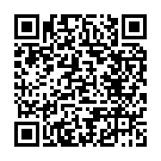
Международная Олимпиада
Ассоциации «Глобальные университеты»
Open Doors
Победителям бесплатное обучение
Бакалавриат
Магистратура
Олимпиада проводится на русском и английском языках
Дистанционный формат проведения
Регистрация
График проведения
Первый этап
5 сентября – 20 ноября
Портфолио
Для успешно прошедших 1 этап
Второй этап
5 декабря – 10 декабря
Тестирование
Результаты
10 января
Профили олимпиады ЮФУ
Расписание на сайте

Slide 2
Международная Олимпиада
Ассоциации «Глобальные университеты»
Open Doors
Победителям бесплатное обучение в АСПИРАНТУРЕ
Олимпиада проводится на русском и английском языках
Дистанционный формат проведения
Регистрация
График проведения
Первый этап
5 сентября – 20 ноября
Портфолио
Для успешно прошедших 1 этап
Второй этап
5 декабря – 10 декабря
Тестирование
Для успешно прошедших 2 этап
Третий этап
20 января –
20 февраля Собеседование
Результаты
21 февраля 2025
Научное руководство ЮФУ
Расписание на сайте

Slide 3
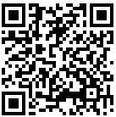
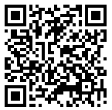
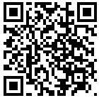
Управление международной деятельности Южного федерального университета +7 (863) 218 40 24
welcome@sfedu.ru
Полезная информация
Студенческий кампус
Студенческий досуг

